Slide 1
Поняття про хімічні засоби захисту рослин
Виконала учениця 11 класу
Квас Жанна

Slide 2
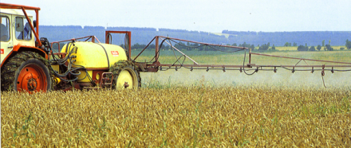
Однією з важливих галузей застосування похідних бензолу є сільське господарство. Тут використовуються речовини, що захищають рослини від комах-шкідників, паразитичних грибів, бур’янів. Такі речовини називають пестицидами(від лат. «pestis» - зараза і «caedo» - убиваю), тобто речовини, що знищують шкідників.

Slide 3
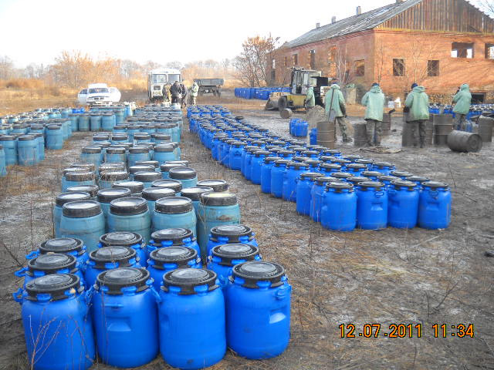
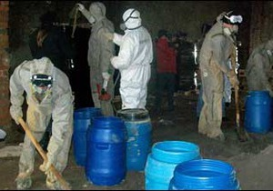
Потреба в пестицидах виникла в ту давню пору, коли народилося сільське господарство. Як тільки людина приручила тварин, почала вирощувати рослини і будувати постійні житла, з’явилися й організми, які конкурують з людьми за їжу і життєвий простір – шкідники.
Це комахи і гризуни, які знищують врожай, рослини-бур’яни, а також непрошені «домашні тварини» - мухи, таргани, жучки-червиці, міль і кліщі. Сумно відомі і колорадський жук – картопляний шкідник, і капусниця, і попелиця… Вважається, що бур’яни, комахи, грибкові та вірусні захворювання знищують близько половини світового врожаю.

Slide 4
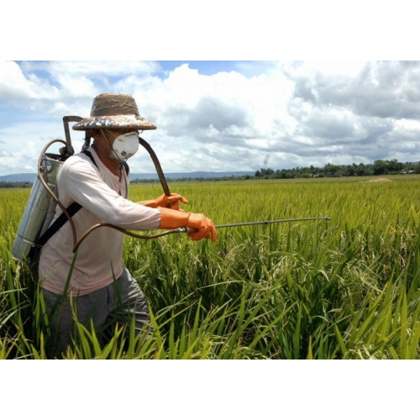
Здавна відомо, що деякі рослини, наприклад окремі види ромашки, отруйні для комах і в той же час нешкідливі для людини. Їх широко використовували як природні пестициди.
У ХІХ ст. почали застосовувати сполуки миш’яку і ртуті, правда, вкрай обмежено, адже ці речовини небезпечно, адже ці речовини небезпечні не тільки для шкідників, але й для людини.

Slide 5
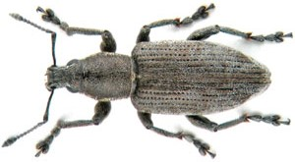
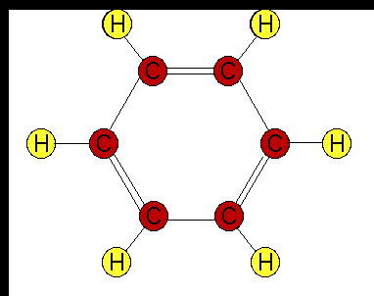
У ХХ ст. з’явилися синтетичні пестициди, і зараз у світі постійно використовується близько 500 різних засобів боротьби зі шкідниками.
До пестицидів належать гексахлорциклогексан (або промислова назва гексахлоран), гексахлорбензол тощо. Гексахлоран C6H6Cl6 дуже токсичний. Протягом тривалого часу його використовували проти бавовникового довгоносика.

Slide 6
В сільському господарстві використовують: інсектициди, гербіциди, фунгіциди та зооциди.

Slide 7
Інсектициди – засіб боротьби проти комах-шкідників.
Якщо суміш бензену і хлору освітити ультрафіолетовим промінням, то відбувається реакція приєднання атомів Хлору до бензенового ядра й утворюється сполука гексахлорциклогексан, або промислова назва – гексахлоран:
СН СНCl НС СН ClНС СНCl → + 3Cl2 НС СН Cl НС СНCl СН СНCl
hυ бензен гексахлорциклогексан
Ця сполука протягом тривалого часу використовувалася проти бавовникового довгоносика, але, зважаючи на токсичність, її використання останнім часом скорочується.

Slide 8
Гербіциди – засоби боротьби з бур’янами.
Для знищення бур’янів у посівах зернових культур використовується сполука 2,4-Д (технічна назва):
НС СН Сl-C C-O-CH2-COONa НС С-Сl

Slide 9
Фунгіциди – засоби боротьби з з грибковими хворобами рослин.
Продукт заміщення всіх шести атомів Гідрогену на атоми Хлору – гексахлорбензен – використовується для протруювання (знезараження) насіння зернових культур перед висіванням у грунт.
СCl ClС СCl ClС СCl СCl

Slide 10
Зооциди – засоби боротьби проти тварин-шкідників.
В більшості випадків використовують з'єднання, що згубно діють на тваринах при попаданні в шлунок (фосфід цинку, гліфтор, крисид, зоокумарін ратіндан і ін.). З. застосовуються переважно у вигляді отруєних приманок. Нерозчинні отрути (фосфід цинку) закріплюють на зерні рослинною олією, а на коренеплодах і зелених частинах рослин — водою.

